Slide 1
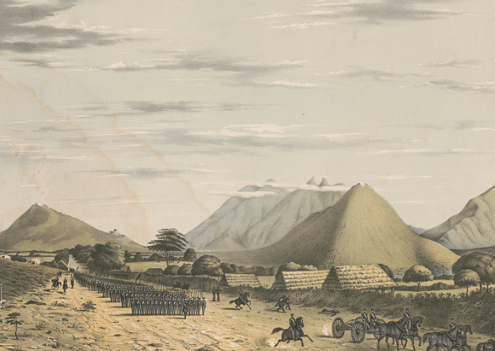
Unidad 5:
La Revolución de Texas
El ejército mexicano en marcha desde Saltillo
Biblioteca del Congreso
Lección 4:
Cuál es la historia?
Notes:
G. & W. Endicott , Daniel Powers Whiting, and Frederick J Swinton. Heights of Monterey sic, from the Saltillo road looking towards the city. from the west / D.P. Whiting Capt. 7th Inf. ; on stone by F. Swinton. 1847. Tinted lithograph on sheet 46.3 x 59.7 cm. Library of Congress Prints and Photographs Division. https://www.loc.gov/item/2003664232/

Slide 2

Cuál es la historia?
Calentamiento

Slide 3




Calentamiento:
Sigue las instrucciones para completar tu calentamiento
Piensa en los ejércitos texano y mexicano durante la Revolución de Texas.
Cuál crees que fue UNA fortaleza y UNA debilidad para cada ejército?
Escribe tu mejor suposición en las casillas que te proporcionan.
Comparte con una pareja.

Slide 4

Comparte con la clase
Una posible fuerza del ejército centralista de Santa Anna podría haber sido _____________
Una posible debilidad del ejército centralista de Santa Anna podría haber sido _____________

Slide 5
Comparte con la clase2
Una posible fortaleza del ejército texano de Sam Houston podría haber sido _____________
Una posible debilidad del ejército texano de Sam Houston podría haber sido _____________

Slide 6
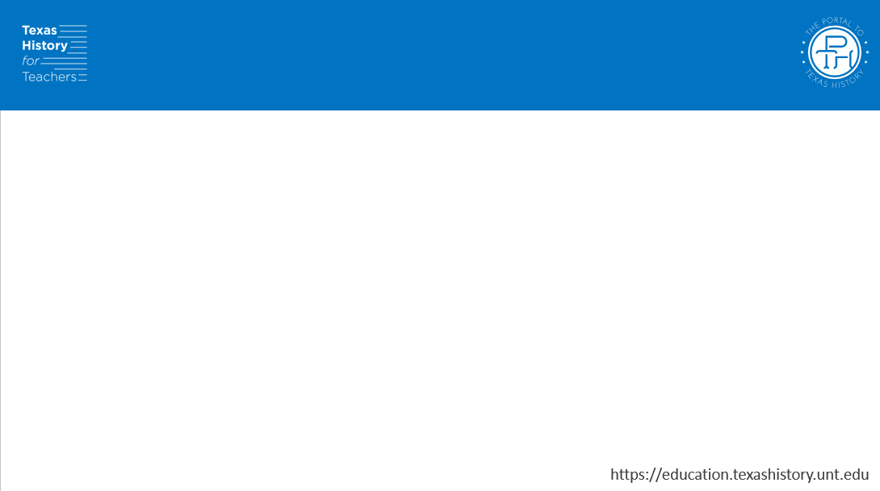
Pregunta esencial
Cuáles son las características definitorias y los acontecimientos más significativos de la Era Revolucionaria de Texas?

Slide 7
En la lección de hoy...
Examinaremos una cronología de los eventos significativos que tuvieron lugar durante la Revolución de Texas e identificaremos su importancia para la historia de Texas.
Leeré breves pasajes sobre cada evento, identificaré información clave, explicaré las relaciones de causa y efecto y determinaré cómo el evento es significativo para la historia de Texas.

Slide 8



Cuál es la historia?
Lección
https://education.texashistory.unt.edu

Slide 9
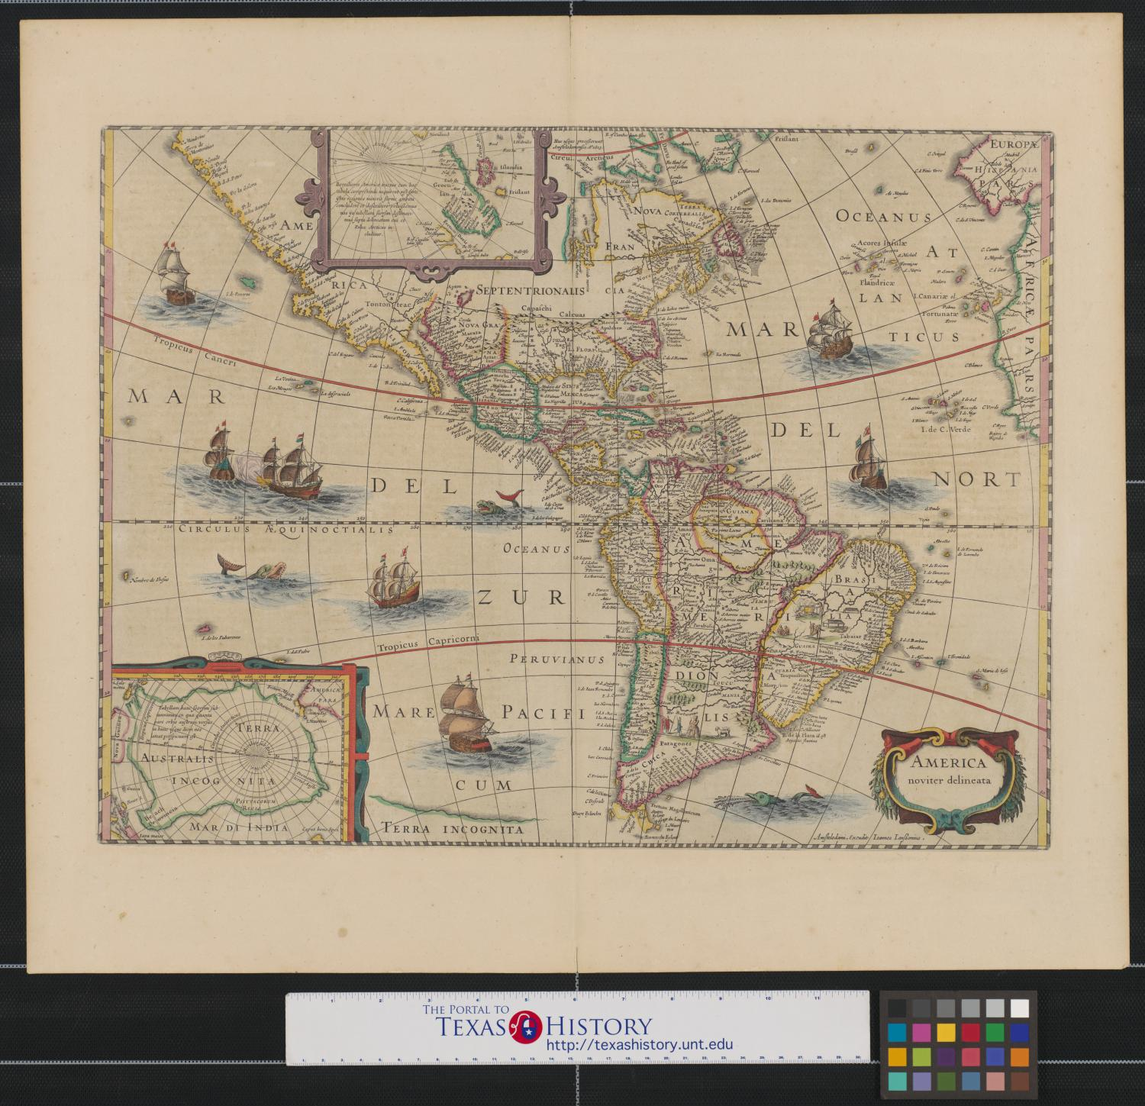
Instrucciones para la lección
Lee cada breve pasaje para obtener información sobre algún evento o eventos de la Era Revolucionaria de Texas.
Record information about each reading in the correct place on your timeline assignment.
Lee las instrucciones específicas paso a paso para la Parte I de tu trabajo.
https://education.texashistory.unt.edu

Slide 10
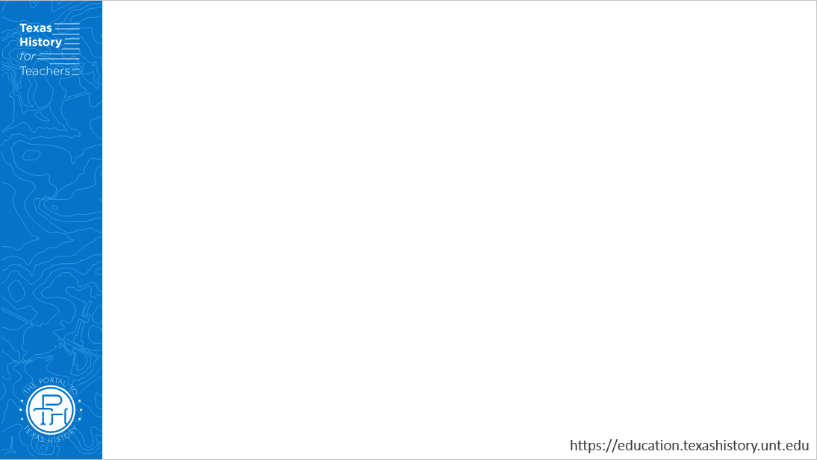
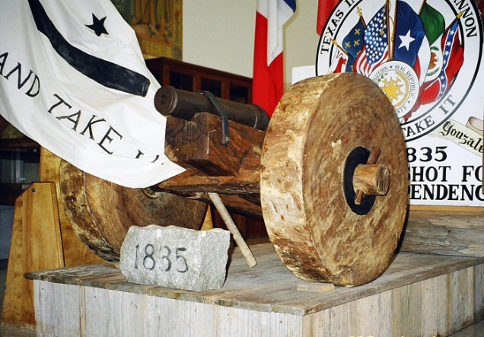
1. La batalla de Gonzales– 2 de octubre de 1835
El cañón y una reproducción de la bandera "Ven y tómalo"
De la Batalla de Gonzales
Notes:
The cannon and a reproduction of the “Come and Take It” flag from the Battle of Gonzales. Larry D. Moore. Deed - Attribution 4.0 International - Creative Commons https://commons.wikimedia.org/wiki/File:Gonzales_cannon_2005.jpg

Slide 11
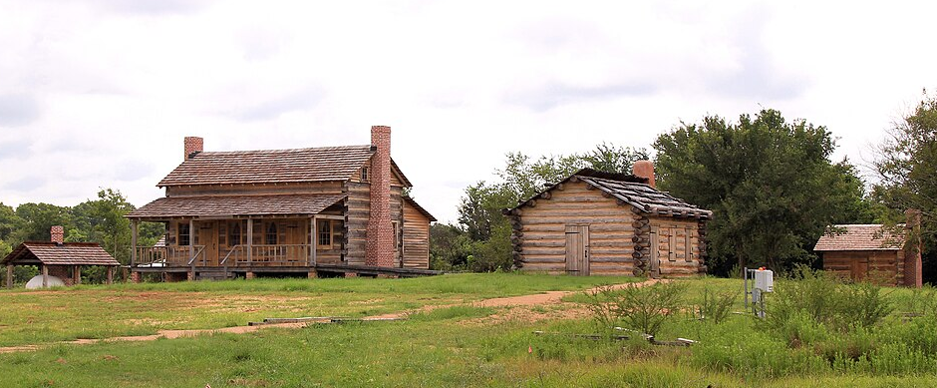
2. La Consulta – Noviembre de 1835
Reproducciones de cabañas de troncos en San Felipe de Austin
La Comisión Histórica de Texas
Notes:
A replica of a section of the San Felipe de Austin township being built at the San Felipe de Austin State Historic Site in San Felipe, Texas, United States. Larry D. Moore, CC BY 4.0, Wikimedia Commons. This file is licensed under the Creative Commons Attribution 4.0 International license. https://commons.wikimedia.org/wiki/File:Replica_Cabins_San_Felipe_de_Austin_SHS_2021.jpg

Slide 12
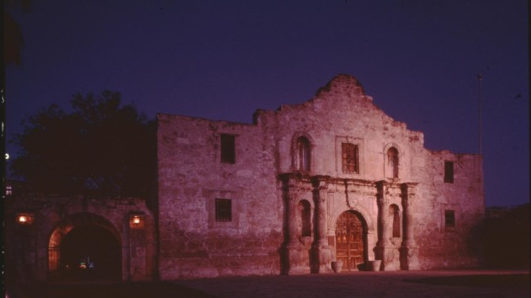
3. El Álamo – 23 de febrero – 6 de marzo de 1836
El Álamo Hoy
El portal a la historia de Texas
Notes:
Texas Historical Commission. [The Alamo], photograph, Date Unknown; (https://texashistory.unt.edu/ark:/67531/metapth938306/: accessed February 25, 2025), University of North Texas Libraries, The Portal to Texas History, https://texashistory.unt.edu; crediting Texas Historical Commission.

Slide 13
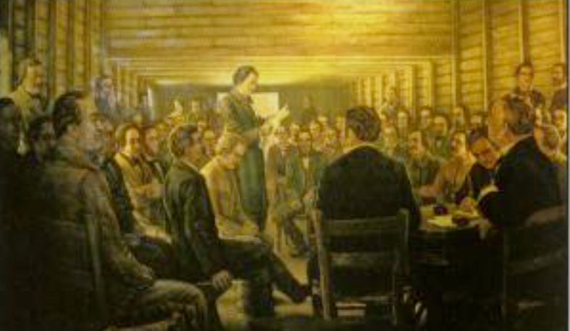
4. La Convención Constitucional de 1836
Una pintura que representa la lectura de la Declaración de Independencia de Texas
La Convención Constitucional de 1836
El portal a la historia de Texas
Notes:
Texas. Parks and Wildlife Department. Interpretive Guide to: Washington-On-the-Brazos State Historic Site, pamphlet, 2013; Austin, TX. (https://texashistory.unt.edu/ark:/67531/metapth661961/: accessed February 25, 2025), University of North Texas Libraries, The Portal to Texas History, https://texashistory.unt.edu; crediting UNT Libraries Government Documents Department.

Slide 14
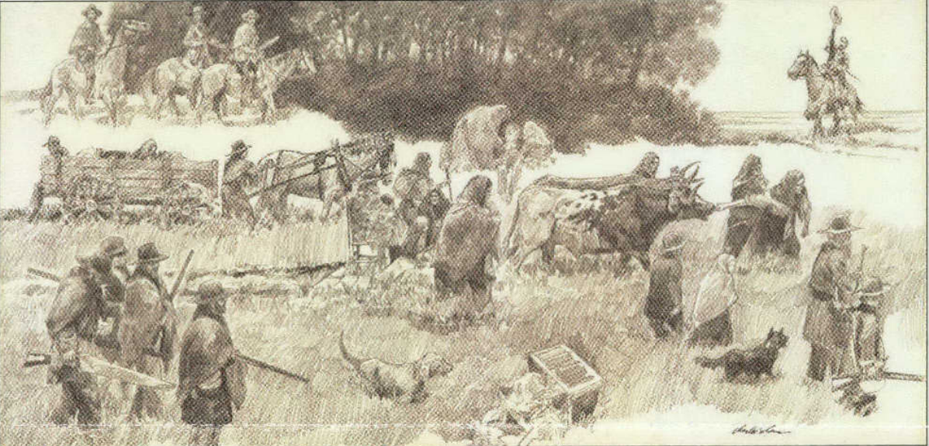
5. El Raspón de la Fuga – Enero a abril de 1836
El Raspón Fugitivo, de Charles Shaw
Museo de la Estrella de la República
Notes:
Star of the Republic Museum (Washington, Tex.). Star of the Republic Museum Notes, Volume 43, Number 2, 2018, periodical, 2018; Washington, Texas. (https://texashistory.unt.edu/ark:/67531/metapth1115241/: accessed February 25, 2025), University of North Texas Libraries, The Portal to Texas History, https://texashistory.unt.edu; crediting UNT Libraries Government Documents Department.

Slide 15
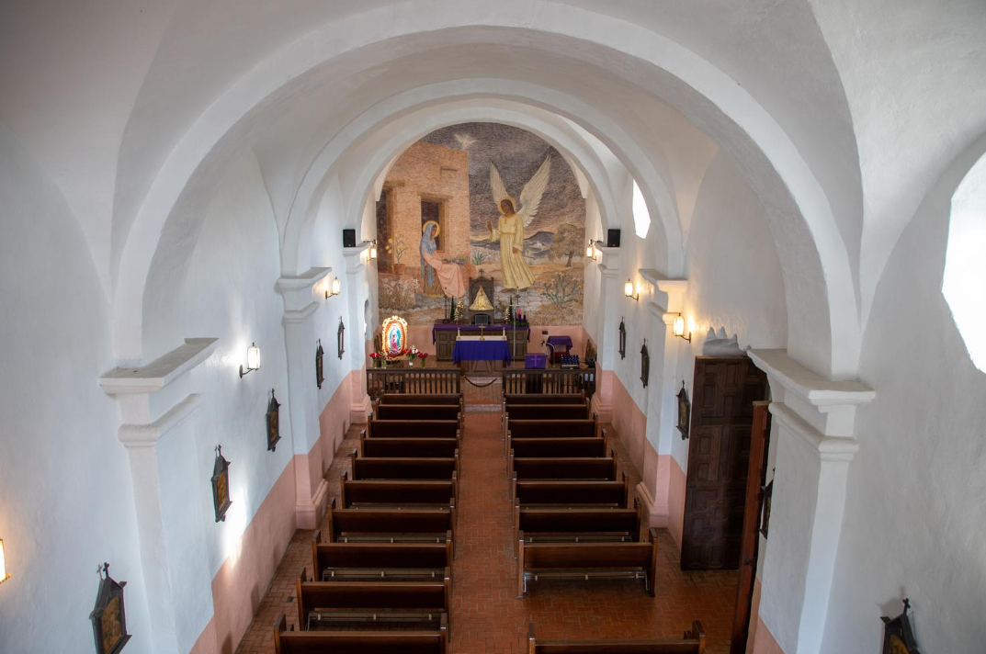
6. La masacre de Goliad – 27 de marzo de 1836
La capilla de la Bahía, donde los hombres de Fannin estuvieron retenidos temporalmente tras su rendición.
El portal a la historia de Texas
Notes:
Hicks, William. Chapel Sanctuary: Presidio La Bahia. December 14, 2021. Photograph. University of North Texas Libraries, The Portal to Texas History, https://texashistory.unt.edu. https://texashistory.unt.edu/ark:/67531/metapth1490423/

Slide 16
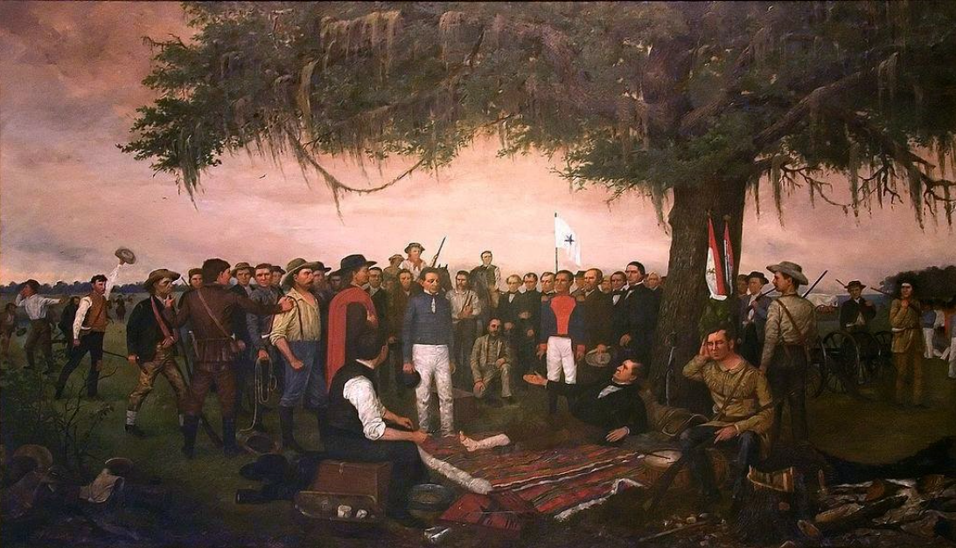
7. La Batalla de San Jacinto – 21 de abril de 1836
La rendición de Santa Anna tras la batalla de San Jacinto
La Junta Estatal de Preservación de Texas
Notes:
Surrender of Santa Anna, William Henry Huddle, oil on canvas, 1886. Capitol Historical Artifact Collection, State Preservation Board. Available at https://commons.wikimedia.org/w/index.php?title=File:SantaAnnaSurrender.jpg&oldid=825715357

Slide 17
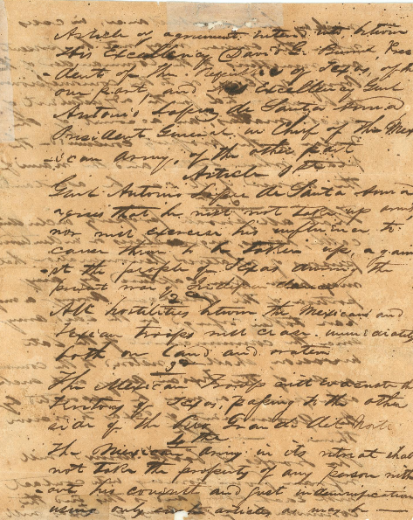
8. Los Tratados de Velasco –
14 de mayo de 1836
El Tratado de Velasco
El portal a la historia de Texas
Notes:
Treaty of Velasco. 1836. Text. University of North Texas Libraries, The Portal to Texas History; crediting Star of the Republic Museum. https://texashistory.unt.edu/ark:/67531/metapth31159/.

Slide 18
Cuál es la historia?
Billete de salida

Slide 19
Billete de salida:
Sigue las instrucciones para completar tu Ticket de Salida
Elegirás escribir sobre el ejército de Sam Houston O sobre el ejército de Santa Anna.
Escribirás sobre una fortaleza O una debilidad del ejército que elegiste.
Comparte con una pareja.

Slide 20
Comparte con la clase
Uno (Fuerza) / (Debilidad) of (El ejército de Sam Houston) / (El ejército de Santa Anna) era _______
Vimos evidencia de esto en la lección de hoy cuando _________

